Slide 1
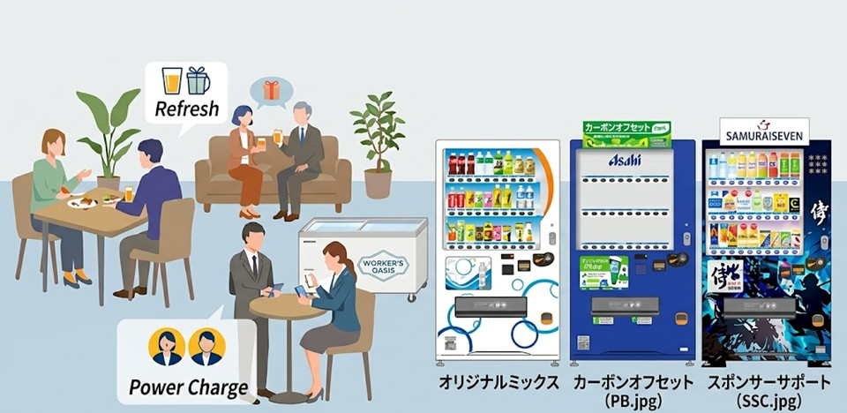
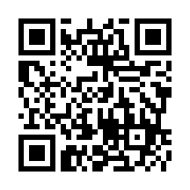


いつもお客様のそばに
「うるおい」と「やすらぎのオアシス」を。

